Slide 1

AI应用基础（48课时版） · 12周·48课时
W15 · 第14次课
ResNet迁移学习（下
工单 M3-1
ResNet迁移学习（下）：优化与评
本节（下）：优化与评价 · 复盘冲刺 + 三层质检
质检科只标了200张图，训练从零开始根本不够。林工：'站在巨人的肩膀上——ResNet迁移学习，小样本也能成事。'工单M3-1：冻结层与微调的取舍实验。
重庆两江智造集团 · 双创中心302实训室 · V1重制版（easyslides规范）

Slide 2
课前回顾
RECAP · 课前五分钟
上次课你带走了什么
先测后讲：两道口头快答，答不上就翻回上节
快答 1
本周重点回顾
W15课中查①：'内存爆'这个报错怎么排查？
· 预训练权重
提示：回看上节'四要素详解'页
· 冻结层与学习率分层
快答 2
上节最容易踩的坑
W15课中查②：优秀线准确率≥85%你打算怎么冲？
Conv输入报维度：未加channel维
修法：reshape成N1HW
提示：回看上节'四要素详解'页
本节（下）：优化与评价——错误复盘 + B/A层冲刺 + 三层质检
本节主线：迁移学习=站在巨人肩上：ImageNet权重reuse到缺… / 冻结backbone只训分类头：小样本第一选择——应用：见… / 分层学习率：底层通用特征小步、任务层大步——应用：见工单s…
AI应用基础（48课时版） · V1 · W15-14
2 / 25

Slide 3
学习目标
GOALS & FLOW
这节课结束时，你能做到
目标可测量：及格线/优秀线写在工单上
目标
目标
能力目标
理解迁移学习价值
完成冻结/微调取舍实验
完成本课工单并当堂通过检查
检验：口头复述+快答2题
检验：工单运行通过+截图
检验：同桌互查代码规范
课堂节奏（80分钟）
1.错误速查复盘
2.优化冲刺（B/A层）
3.三层质检互查
4.当堂评分与反馈
5.下次课预告+微课
节奏纪律：讲10分钟必须动手一次；实操环节教师只答疑不代写——卡住先查《报错翻译对照表》，再举手。
AI应用基础（48课时版） · V1 · W15-14
3 / 25

Slide 4
01
本章聚焦：预训练权重 · 冻结层与学习率分层 · 小样本陷阱
知识精讲 · 讲透每个概念
01
数据增强
("数据增强=训练时随机翻转/旋转/加噪/亮度抖动：一张图变十张'…
02
小样本陷阱
('小样本陷阱=测试集泄漏(增强图同时进train/test)、类…
03
CPU友好策略
('CPU友好策略=小输入(224→128)、混合精度推理、bat…
本章产出：四要素详解页×3 · 图解页×3 · 可跟打代码页×2 · 工单与分层工单各1份
AI应用基础（48课时版） · V1 · W15-14

Slide 5
知识精讲 · 四要素
KNOWLEDGE B04
B04 数据增强
定义 → 场景 → 实例 → 误区：一次讲透
定义
使用场景
翻转/裁剪/旋转让200张变2000张有效样本
原理：数据增强=训练时随机翻转/旋转/加噪/亮度抖动：一张图变十张'新样本'——免费扩容且教模型学'不变的本质'
缺陷角度多样但样本少——增强即免费扩样
怎么判断：小样本必修课：200张实拍图+增强≈等效上千张；但测试集不增强（测的是真实分布）
应用实例
扩展与误区
ImageDataGenerator(rotation_range=15)
逐行看：RandomFlip('horizontal')；RandomRotation(10)；RandomBrightness(0.2) 组合流水线——每epoch同图不同形态，模型学'缺陷长啥样…
误区：增强过度——工业品固定朝向别乱翻
进阶：增强强度别过头（旋转180°的焊缝物理上不存在=教坏）； albumentations库工业级管道（进阶）；针对缺陷的合成增强（CopyPaste缺陷块）
AI应用基础（48课时版） · V1 · W15-14
5 / 25

Slide 6
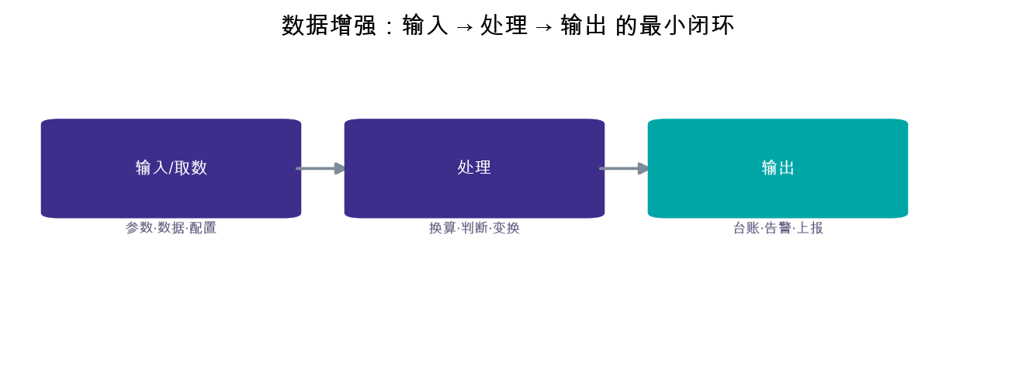
知识精讲 · 图解
VISUAL · B04
数据增强：一张图看懂
图优先：先看图再回头读代码
四个观察点
1
先想清楚数据从哪来到哪去
2
每一步只做一件事，错了好定位
3
追问：误区：增强过度——工业品固定朝向别乱翻
一句话：翻转/裁剪/旋转让200张变2000张有效样本
何时用：缺陷角度多样但样本少——增强即免费扩样
AI应用基础（48课时版） · V1 · W15-14
6 / 25

Slide 7
知识精讲 · 四要素
KNOWLEDGE B05
B05 小样本陷阱
定义 → 场景 → 实例 → 误区：一次讲透
定义
使用场景
测试集也小指标波动大——多seed取均值才可信
原理：小样本陷阱=测试集泄漏(增强图同时进train/test)、类别失衡(缺陷仅30张)、验证集过小波动大——三坑不防，85%可能是假象
报告写95%但换个seed变88%——单次不可靠
怎么判断：200张图的每个百分点都贵：先切分再增强（防泄漏）、分层抽样（防失衡）、k折交叉（防波动）——评估纪律优先
应用实例
扩展与误区
跑5个seed取mean±std写进报告
逐行看：split先行，augmentation只在train做——顺序反了=同一原图的变体两边都有，测试白给分；缺陷类仅30张时stratify必开
单次高分多为运气——波动区间比点估计诚实
进阶：留一法LOO榨干小数据；测试集做置信区间（30样本的95%CI宽得惊人）；对外汇报附样本量——'85%(n=200)'才是诚实写法
AI应用基础（48课时版） · V1 · W15-14
7 / 25

Slide 8

知识精讲 · 图解
VISUAL · B05
小样本陷阱：一张图看懂
图优先：先看图再回头读代码
四个观察点
1
先想清楚数据从哪来到哪去
2
每一步只做一件事，错了好定位
3
追问：单次高分多为运气——波动区间比点估计诚实
一句话：测试集也小指标波动大——多seed取均值才可信
何时用：报告写95%但换个seed变88%——单次不可靠
AI应用基础（48课时版） · V1 · W15-14
8 / 25

Slide 9
知识精讲 · 四要素
KNOWLEDGE B06
B06 CPU友好策略
定义 → 场景 → 实例 → 误区：一次讲透
定义
使用场景
小图+冻结层几分钟出结果——没GPU也能练CNN
原理：CPU友好策略=小输入(224→128)、混合精度推理、batch=1流式、INT8量化——没有GPU的机房照样跑深度模型
机房机器无显卡——架构选择绕开算力墙
怎么判断：边缘部署预算约束下的组合拳：输入尺寸砍半速度×3（精度-1~2pt可换）——工程权衡的现场教学
应用实例
扩展与误区
输入缩到96×96 + 全冻结backbone
逐行看：torch.save(model.half()) FP16减半内存；ONNX导出+量化INT8体积/4、CPU快2x——两步把ResNet塞进边缘盒子
先CPU跑通全流程——GPU只是加速不是必须
进阶：ONNX Runtime(本课主线)替代torch推理（快且免torch依赖）；剪枝去冗余通道；蒸馏小模型学大模型——压缩三板斧
AI应用基础（48课时版） · V1 · W15-14
9 / 25

Slide 10
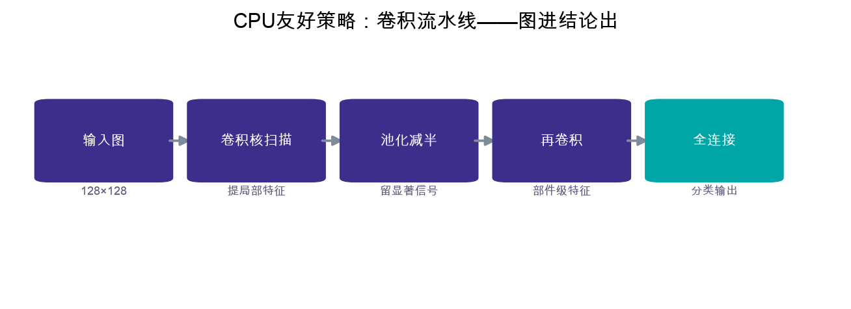
知识精讲 · 图解
VISUAL · B06
CPU友好策略：一张图看懂
图优先：先看图再回头读代码
四个观察点
1
卷积核像手电筒扫图加权求和
2
先追形状再查数值：形状对不上是新手报错第一名
3
追问：先CPU跑通全流程——GPU只是加速不是必须
一句话：小图+冻结层几分钟出结果——没GPU也能练CNN
何时用：机房机器无显卡——架构选择绕开算力墙
AI应用基础（48课时版） · V1 · W15-14
10 / 25

Slide 11
02
本章聚焦：预训练权重 · 冻结层与学习率分层 · 小样本陷阱
技能实操 · 代码跑起来
01
替换分类头
import torchvision.models as M
02
微调解冻末段
for p in net.layer4.parameter…
03
技能 · 能加载预训练ResNe…
能加载预训练ResNet并替换分类头——应用：见工单starter…
04
技能 · 能完成冻结vs微调对比…
能完成冻结vs微调对比实验——应用：见工单starter与教师参考…
05
技能 · 能使用数据增强扩充样本
能使用数据增强扩充样本——应用：见工单starter与教师参考实现
本章产出：四要素详解页×5 · 图解页×3 · 可跟打代码页×2 · 工单与分层工单各1份
AI应用基础（48课时版） · V1 · W15-14

Slide 12
技能实操 · 可执行代码
CODE LAB
替换分类头
代码节选 · 依赖工单/starter 上下文（课堂跟打 starter 看完整运行）
代码节选
import torchvision.models as M
net = M.resnet18(weights=M.ResNet18_Weights.IMAGENET1K_V1)
for p in net.parameters(): p.requires_grad = False
net.fc = nn.Linear(net.fc.in_features, 2)
本段引用工单上下文变量（starter 已备好）——跟打 starter 后取消注释对应行即可复现。
AI应用基础（48课时版） · V1 · W15-14
12 / 25

Slide 13
技能实操 · 可执行代码
CODE LAB
微调解冻末段
代码节选 · 依赖工单/starter 上下文（课堂跟打 starter 看完整运行）
代码节选
for p in net.layer4.parameters(): p.requires_grad = True
opt = torch.optim.AdamW([{"params": net.fc.parameters(), "lr": 1e-3},
{"params": net.layer4.parameters(), "lr": 1e-5}])
本段引用工单上下文变量（starter 已备好）——跟打 starter 后取消注释对应行即可复现。
AI应用基础（48课时版） · V1 · W15-14
13 / 25

Slide 14
避坑指南
DEBUG · 常见报错
报错翻译：程序'说'了什么
报错是程序在说话——先读最后一行，再往上找
报错/现象
为什么会这样
怎么修
内存爆
全参微调加大图
冻结加resize到128
微调后变差
lr过大冲毁权重
分层lr且末段1e-5
指标波动大
小样本单seed
3个seed取均值
① 读最后一行 报错类型+行号都在这
② 定位变量 NameError=没定义/拼错
③ 最小复现 注释一半再跑，二分找错
AI应用基础（48课时版） · V1 · W15-14
14 / 25

Slide 15
03
本章聚焦：预训练权重 · 冻结层与学习率分层 · 小样本陷阱
工单实战 · 按单交付
01
交付清单
按工单步骤逐项打勾
02
及格/优秀线
D/C保底 · B/A冲刺
03
A/B/C/D分层
按当前水平选起点
本章产出：四要素详解页×3 · 图解页×3 · 可跟打代码页×2 · 工单与分层工单各1份
AI应用基础（48课时版） · V1 · W15-14

Slide 16
工单实战
WORK ORDER
工单 M3-1 · ResNet迁移学习（下）：优化与评价
按单交付：及格线保底，优秀线冲刺
交付清单
及格线 · D/C层
1
能加载预训练ResNet并替换分类头——应用：见工单starter与教师参考实现
准确率≥75%+对比表
2
能完成冻结vs微调对比实验——应用：见工单starter与教师参考实现
检查方式：运行+截图
3
能使用数据增强扩充样本——应用：见工单starter与教师参考实现
优秀线 · B/A层
4
能写实验对照表结论——应用：见工单starter与教师参考实现
准确率≥85% / 冻结边界论证充分
验收清单（教师按此打分）
检查方式：运行+规范+答辩追问
程序运行无报错，输出与示例一致
截图含完整运行结果与文件名
提交物
代码文件+运行截图+工单决策记录（上传学习平台）
变量命名规范率达标（snake_case）
AI应用基础（48课时版） · V1 · W15-14
16 / 25

Slide 17
工单完成效果图 · 先看终点（本课目标预览）
DONE SHOT
工单完成效果图 · 完成后长这样
真实运行 · 参考实现——先看清'交付标准答案'，再动手写自己的
① 参考实现真实运行输出（本工单完成态）
=== 工单 M3-1 ResNet迁移学习（概念版）· 完成态 ===
世界: 海量无标注 2000 条 / 少量标注 16 条 / 测试 200 条
预训练特征提取器: PCA(8维) 在海量数据上一次性学成并**冻结**
冻结特征累计解释方差 = 0.330
对照（16条样本直连 192 维训头）: 测试准确率 = 0.915
迁移（冻结8维特征 + 只训分类头）: 测试准确率 = 0.960
增益 = +0.045 → 迁移显著胜出，预训练特征是维度灾难的解药
结论: 真实规律仅藏在少数测点维（其余为环境噪声维）；冻结+小样本头 是 ResNet 微调思想的最小可运行模型。
② 关键自检点（对照工单逐项核对）
□ 代码从头跑到尾不报错（python xx.py 再跑一遍）
□ 指标达标：与工单及格线逐项对齐（准确率/F1/耗时）
③ 提交与达标（过程性证据）
达标线：D≥60 / C≥70 / B≥80 / A≥90 ｜ 提交：学号_姓名_工单号 + 运行截图 + 决策记录 + Git≥1次commit
复核：自检 → 互检 → 师查（三层质检）
AI应用基础（48课时版） · V1 · W15-14
17 / 25

Slide 18
本工单的工程化项目 · 第三种代码形态
DONE SHOT
本工单的工程化项目 · 第三种代码形态
真实运行 · 参考实现——先看清'交付标准答案'，再动手写自己的
① 项目位置与一键运行
工程化项目/m31_transfer/
python run.py # 输出 output/report.txt + result.json
python -m pytest -q # 全量测试应全绿
② 目录结构（23 个文件）
config/rules.yaml 规则外置：改配置不改代码
src/transfer_learning/ config · core · io_utils · report · pipeline
tests/ 正常 / 边界 / 异常三档
③ 国标与 TOGAF 落地
GB/T 9385 需求规格 / 15532 测试 / 8567 文档 / 8566 过程组
TOGAF 四域：业务 · 数据 · 应用 · 技术架构
docs/07 ADR-001 架构决策记录
AI应用基础（48课时版） · V1 · W15-14
18 / 25

Slide 19
工单完成效果图 · 课末对照
DONE SHOT
工单完成效果图 · 完成后长这样
真实运行 · 参考实现——先看清'交付标准答案'，再动手写自己的
① 参考实现真实运行输出（本工单完成态）
=== 工单 M3-1 ResNet迁移学习（概念版）· 完成态 ===
世界: 海量无标注 2000 条 / 少量标注 16 条 / 测试 200 条
预训练特征提取器: PCA(8维) 在海量数据上一次性学成并**冻结**
冻结特征累计解释方差 = 0.330
对照（16条样本直连 192 维训头）: 测试准确率 = 0.915
迁移（冻结8维特征 + 只训分类头）: 测试准确率 = 0.960
增益 = +0.045 → 迁移显著胜出，预训练特征是维度灾难的解药
结论: 真实规律仅藏在少数测点维（其余为环境噪声维）；冻结+小样本头 是 ResNet 微调思想的最小可运行模型。
② 关键自检点（对照工单逐项核对）
□ 代码从头跑到尾不报错（python xx.py 再跑一遍）
□ 指标达标：与工单及格线逐项对齐（准确率/F1/耗时）
③ 提交与达标（过程性证据）
达标线：D≥60 / C≥70 / B≥80 / A≥90 ｜ 提交：学号_姓名_工单号 + 运行截图 + 决策记录 + Git≥1次commit
复核：自检 → 互检 → 师查（三层质检）
AI应用基础（48课时版） · V1 · W15-14
19 / 25

Slide 20
分层任务
A/B/C/D LAYERS
同一工单，四条爬梯
按当前水平选起点，D层保底人人可交付，A层给足挑战
A 层 · 挑战层
B 层 · 进阶层
C 层 · 基础层
D 层 · 保底层
冻结边界论证
增强增益
对比实验
冻结版跑通
达标：准确率≥85%加曲线
达标：≥80%或增强有效论证
达标：准确率≥75%加对照表
达标：准确率≥70%
· 逐层解冻实验
· RandomResizedCrop等
· 冻结基线
· 加载weights
· 性能可训参数曲线
· 前后对比
· 解冻layer4微调
· 换fc层
· 给出边界建议
· 结论写证据
· 同seed对照表
· 只训头
卡壳>10分钟→降B层，先拿过程分
完成C层后冲刺：先跑通再优化
照示例改参数，跑通即得分
逐行跟打示例，跑通就是胜利
AI应用基础（48课时版） · V1 · W15-14
20 / 25

Slide 21
方案决策
DECISION MATRIX
ResNet迁移学习：备选方案决策矩阵
工程不是选最好的，是选当前约束下最划算的
备选方案
可行性
达标概率
工时
结论
方案A：按工单主线（starter起步）
高
高
适中
推荐主干
方案B：自选技术路线
中
中
多
A层可选
方案C：直接改现成项目
低（无过程分）
低
少
不建议
决策纪律：组内打分3分钟，结论与理由写入工单决策记录
AI应用基础（48课时版） · V1 · W15-14
21 / 25

Slide 22
课堂检查
CHECK · 当堂验收
做完不算完，验过才算数
教师抽查 + 同桌互查 + 运行截图三选二
检查点 1
当堂评分构成
W15课中查①：'内存爆'这个报错怎么排查？
运行通过 40%
提示：答案都在本节'四要素详解'页——翻回去指给同桌看
规范与注释 20%
检查点 2
决策记录 20%
W15课中查②：优秀线准确率≥85%你打算怎么冲？
互查反馈 20%
提示：答案都在本节'四要素详解'页——翻回去指给同桌看
未过怎么办：当堂改→教师复核→记录到错题本
及格线：准确率≥75%+对比表
优秀线：准确率≥85% / 冻结边界论证充分
AI应用基础（48课时版） · V1 · W15-14
22 / 25

Slide 23

本课小结
SUMMARY
一张图带走本课
讲给自己听一遍，才算真的学会
三句话总结
1
数据增强：翻转/裁剪/旋转让200张变2000张有效样本
2
小样本陷阱：测试集也小指标波动大——多seed取均值才可信
3
CPU友好策略：小图+冻结层几分钟出结果——没GPU也能练CNN
下一步行动
①工单M3-1收尾跑绿并上传 ②错题本记1条 ③预习微课+导学单
AI应用基础（48课时版） · V1 · W15-14
23 / 25

Slide 24
课后与预告
NEXT & HOMEWORK
下课之后，上课之前
作业当堂布置当堂记：写进工单本，别靠脑子
今日作业
下次课
1
工单M3-1
YOLO实时缺陷检测（上
为什么接下来学它
产线节拍又升了。老周批了CPU算力：'实时检测，速度与精度你自己权衡。'工单M3-2：YOLO缺陷检测，阈值、输入尺寸与FPS的三方博弈。
提交物：学号_姓名_W15.py + 运行截图（含文件名）+ 工单决策记录
预习动作：微课视频 + 导学单先行；带着一个问题上考场。
工具链：PyCharm CE（主编辑器） · Jupyter（实训） · Git/GitHub（每周提交） · conda环境
报错了？先查《报错翻译对照表》，再看微课'排错三步法'。
AI应用基础（48课时版） · V1 · W15-14
24 / 25

Slide 25
感谢垂听 · 动手出真知
把今天的工单跑绿，就是给下周的自己铺路。
课后三件事
1. 工单M3-1跑绿并上传学习平台
2. 错题本记1条今天踩的坑
3. 预习微课+导学单
下次课 → YOLO实时缺陷检测（上
AI应用基础（48课时版） · V1 · W15-14

